Slide 1

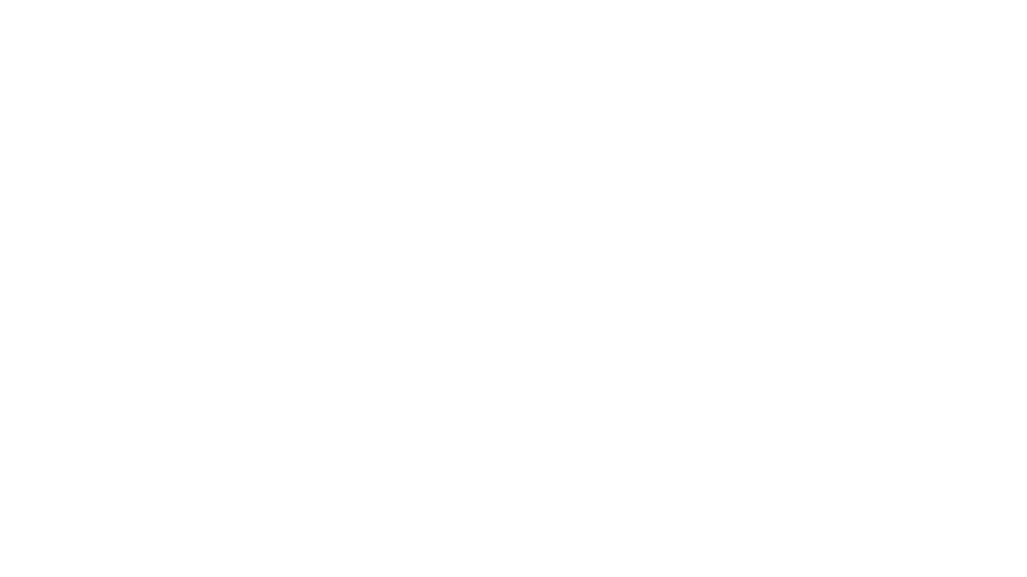
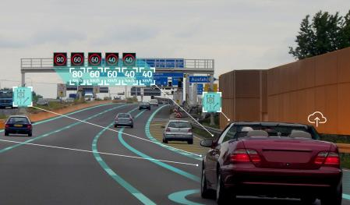
למידה עמוקה
וראייה ממוחשבת
ברכבים אוטונומיים
אוגוסט 2020
סתיו כהן 206025496
בהנחיית ד"ר מעינה הרמן

Slide 2
תוכן עניינים:
רכב אוטונומי
מבנה הנוירון, בניית ואימון רשתות נוירונים
רשתות קונבולוציה
סוגיית ה – Overfit ו Data Selection
כיצד עובדים רכבים אוטונומיים
Object Detection, YoloV3, Object Tracking, Semantic Segmentation
מודל לזיהוי תמרורים ברכבים אוטונומיים
אתגרים נוספים במכוניות אוטונומיות
סיכום

Slide 3
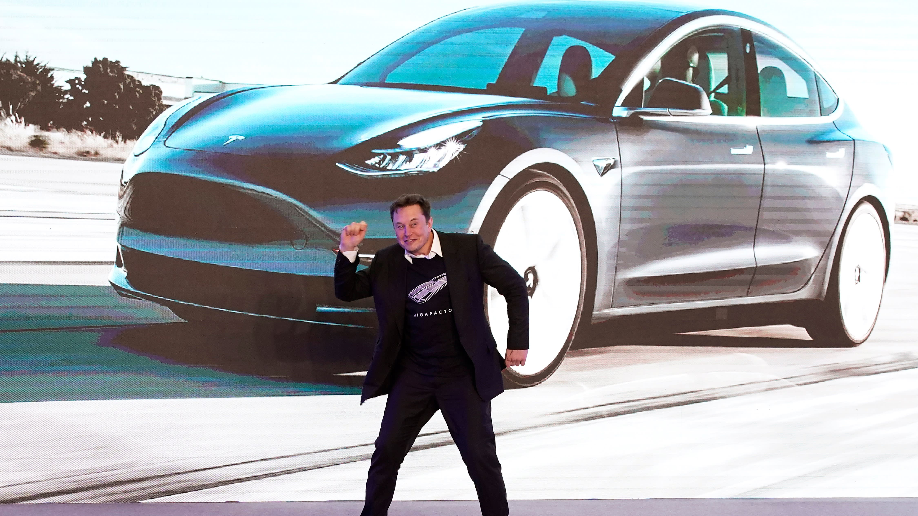
רכב אוטונומי:
רכב אוטונומי הוא רכב אשר יכול לנסוע, לנווט בכבישים תוך כדי התמודדות עם תנאי סביבה משתנים ללא צורך בהתערבות אקטיבית של נהג אנושי.
רכב אוטונומי צריך לדעת לנתח את הסביבה שבה הוא נמצא ולקבל החלטות בזמן אמת בהתאם לסביבתו.
על מנת לאפשר לרכב אוטונומי לחוות את סביבתו אנו צריכים לצייד את הרכב בחיישנים רבים כמו מצלמות סורקים ועוד.
לאחר קבלת המידע הרכב צריך לדעת לעבד את המידע, לקבל החלטות כיצד לפעול בהתאם למידע שעיבד בשלב זה הרכב נעזר באלגוריתמים רבים אשר חלקם הם אלגוריתמים המבוססים על למידת מכונה וראייה ממוחשבת.
ביצוע ההחלטה
עיבוד מידע מהסביבה
קבלת מידע מהסביבה
קבלת החלטה
Notes:
בסיום קריאה השקופית
" אחרי שעניינתי אותכם מספיק זה הזמן להתחיל לצלול לנושא כיצד עובדת למידת מכונה"
לספר סיפור על טסלה בקליפורניה

Slide 4
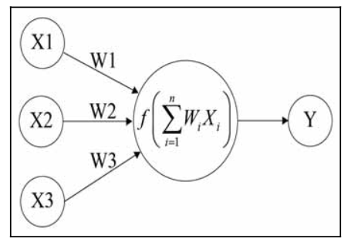
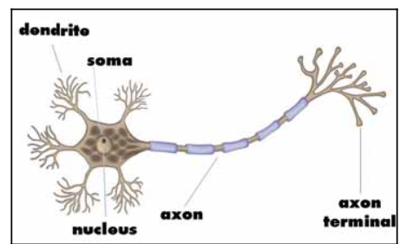
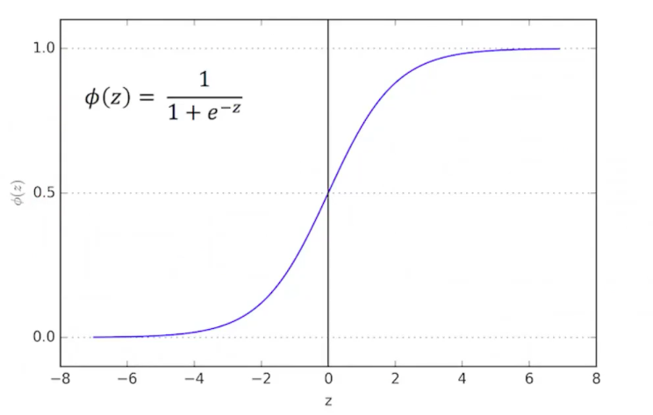
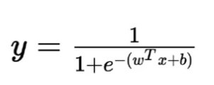
הנוירון – מביולוגיה באנו אל טכנולוגיה נגיע
מבנה נוירון מלאכותי
מבנה נוירון אנושי
הנוירון המלאכותי מקבל מידע מנוירונים שכנים.
כל מידע המתקבל על ידי הנוירונים השכנים מקבל משקל כלשהו הקובע את מידת ההשפעה של מידע זה.
בנוסף לרוב סוגי הנוירונים מתווסף פרמטר נוסף אשר מטרתו לבצע היסט של הפונקציה.
לבסוף פונקציית האקטיבציה מחשבת את הפלט הסופי.
Notes:
האדם רצה לבנות מכונה אשר תדע לבצע פעולות מורכבות ללא עזרה חיצונית, עלה הרעיון "ללמד" את המכונה לבצע את הפעולה כמו שמלמדים תינוק ללכת
אך איך נעניק למכונה אפשרות ללמוד? נעניק לה "מוח"
מקור הרעיון היה להתחקות אחר פעולת המוח האנושי ולבנות מודל מתמטי המתפקד בצורה דומה לתפקוד המוח של בני האדם
סוף
צד שמאל זה פונקציה לוגיסטית וצד ימין זה פונקציה לוגיסטית

Slide 5
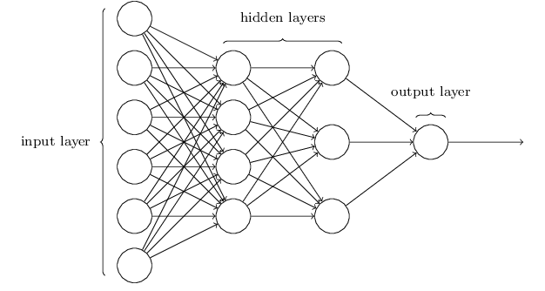
מבנה רשתות נוירונים
Input Layer - הינה השכבה הראשונה אשר מקבלת את הקלט ממסד הנתונים.
Output Layer - הינה השכבה האחרונה ברשת אשר מקבלת את התוצאה הסופית של עיבוד נתונים ברשת ומוציאה פלט.
Hidden Layers- הינן שכבות נוירונים אשר נמצאות במרכז הרשת אשר אחראיות על עיבוד המידע, מספר שכבות אלו יכול להשתנות בהתאם לארכיטקטורת הרשת.

Slide 6
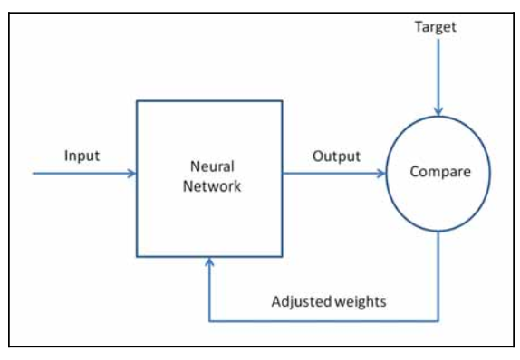
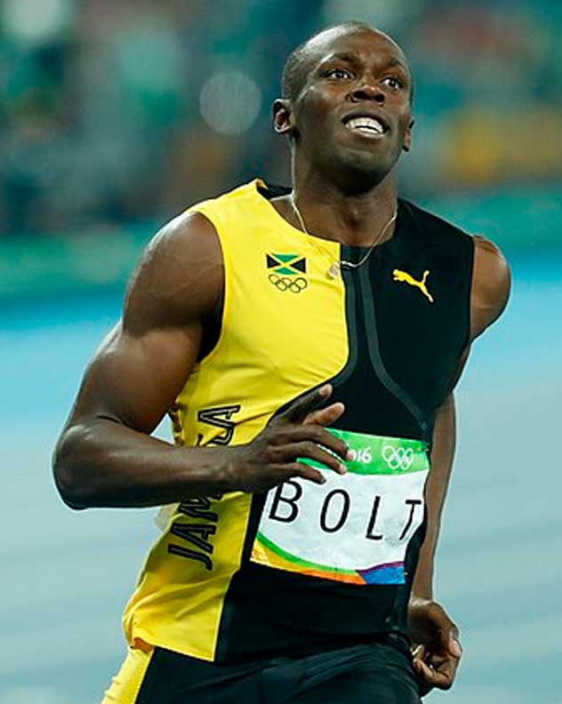
אימון רשתות נוירונים
אז איך כל הקסם של למידת עמוקה עובד?
לאחר שבנינו רשת נוירונים שלמה אנו נעבור לשלב האימון!
1. נבנה מסד נתונים מתויג ונבצע עליו פעולות עיבוד מוקדם במידת הצורך.
2. נאתחל את משקלי הרשת וההיסטים לערכים רנדומלים שונים.
3. Forward Propagation – תהליך זה מתאר מעבר קדמי ברשת הנוירונים, הרשת מקבלת שורת נתונים אחת ממסד הנתונים ומעבירה אותה ברשת עד הגעה לשכבת הפלט.
4. חישוב פונקציית השגיאה – אנו מחשבים את גודל השגיאה באמצעות הפלט מהרשת והתיוג המקורי של שורת הנתונים
5. Back Propagation –תהליך זה מבוצע במעבר אחורה ברשת הנוירונים כאשר הוא מכוון את משקולות הרשת של כל נוירון במטרה לצמצם את גודל השגיאה שהתגלתה בשלב הקודם.
Usain bolt
KM Ran | Healthy | Energized | Sunny
20 10 | 0.83 | 0.40 | 0.65
Notes:
https://stackoverflow.com/questions/20027598/why-should-weights-of-neural-networks-be-initialized-to-random-numbers

Slide 7
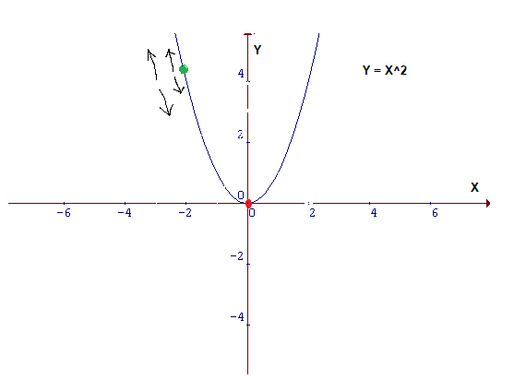
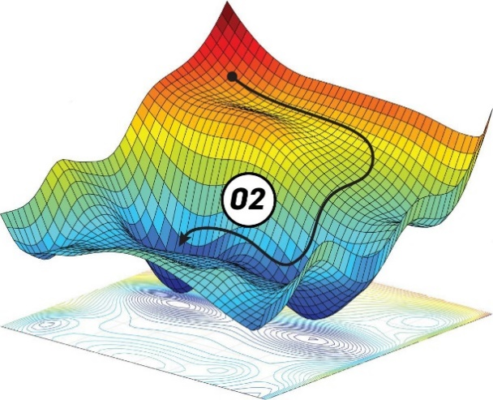
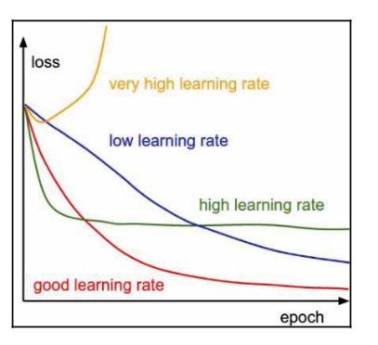
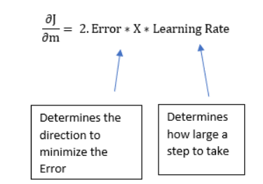
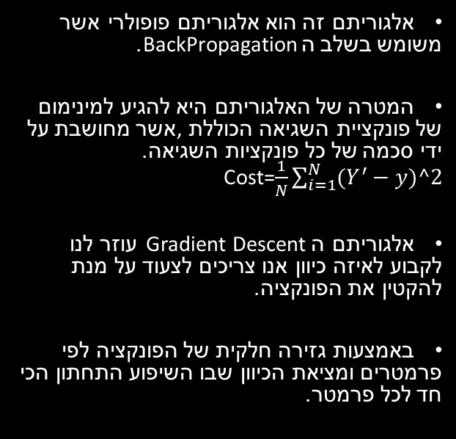
Gradient Descent
אלגוריתם זה הוא אלגוריתם פופולרי אשר משומש בשלב ה BackPropagation.
המטרה של האלגוריתם היא להגיע למינימום של פונקציית השגיאה הכוללת, אשר מחושבת על ידי סכמה של כל פונקציות השגיאה. Cost=$\frac{1}{N}\sum_{i=1}^{N}{(Y^{′}−y)^2}$
אלגוריתם ה Gradient Descent עוזר לנו לקבוע לאיזה כיוון אנו צריכים לצעוד על מנת להקטין את הפונקציה.
באמצעות גזירה חלקית של הפונקציה לפי פרמטרים ומציאת הכיוון שבו השיפוע התחתון הכי חד לכל פרמטר.
Notes:
מטרת פונקציה השגיאה הכוללת היא להגיד לנו כמה טוב המודל שלנו בחיזוי הנתונים.

Slide 8
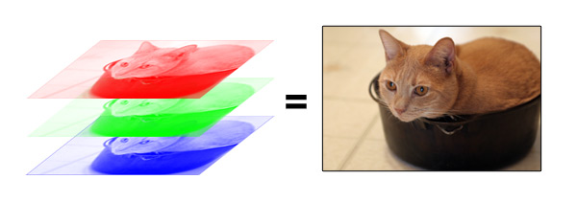
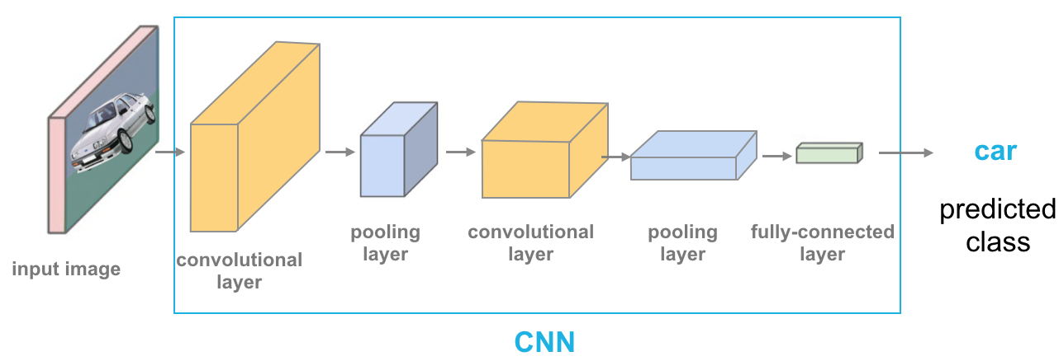
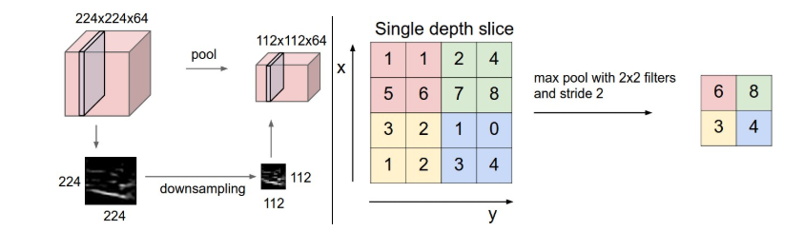
Convolutional Neural Networks - CNN
32*32*3=3072
600*600*3=1,080,000
נראה בבירור כי יש לנו בעיית Scale.
מבנה רשת זה מתאים הרבה יותר ללמידה של תמונות.
ארכיטקטורת ה ConvNets בנויה משלוש שכבות עיקריות:
Convolutional Layer – שכבה זו כוללת קבוצת פילטרים הניתנים ללמידה, אשר מטרתם להיות מסוגלים לזהות פיצ'ר ויזאולי מסוים בתמונה כמו פינה של עצם כלשהו, כתם גדול של צבע או אפילו צורה של גלגל.
Pooling Layer - שכבה אשר מטרתה היא להקטין ולפשט את הקלט המועבר בין השכבות.
Fully Connected Layer – השכבה האחרונה ברשת מספר הנוירונים בשכבה זו יקבע לפי מספר הקטגוריות שאנו רוצים לסווג.
Notes:
כל פילטר מוגדר לפי הגודל של התמונה ומספר ערוצי הצבע שלה
חתול- אם נרצה ללמוד משקל לכל אחד מהפיקסלים נגיע לכמות מטורפת של פרמטרים, הפתרון הוא ללמוד פילטרים.
ניתן חשוב על שכבה זו כדרך לבדוק האם פיצ'ר מסוים נמצא באיזה מקום כלשהו בתמונה ואם כן זה מספיק טוב עברונו לדעת את האזור בו הוא נמצא, האינטואיציה היא שברגע שנמצא פיצ'ר כזה המקיום הספיצפי שלו לא בדיוק חשוב כמו האזור בו הוא ממקום ביחס לפיצ'רים אחרים לדוגמא אם אני רואה גלגל אז מעניין אותי לדעת אם הגלגל הזה קרוב מאוד לגלגל אחר ואז זה יכול להיות ערימת גלגלים או יחסית רחוק ויש סיכוי גדול יותר לזיהוי מכונית

Slide 9

Notes:
כל פילטר יוסיף שכבה לעומק של התמונה אם בחרתי 64 פילטרים אז עומק התמונה יהיה 64 לאחר השכבה הראשונה

Slide 10
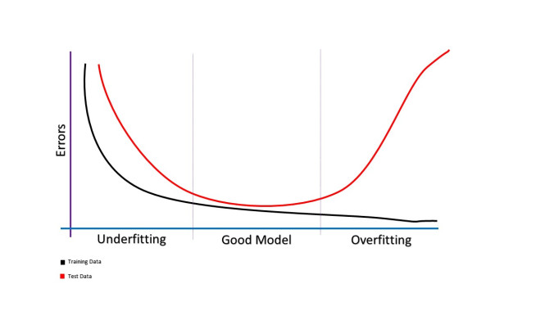
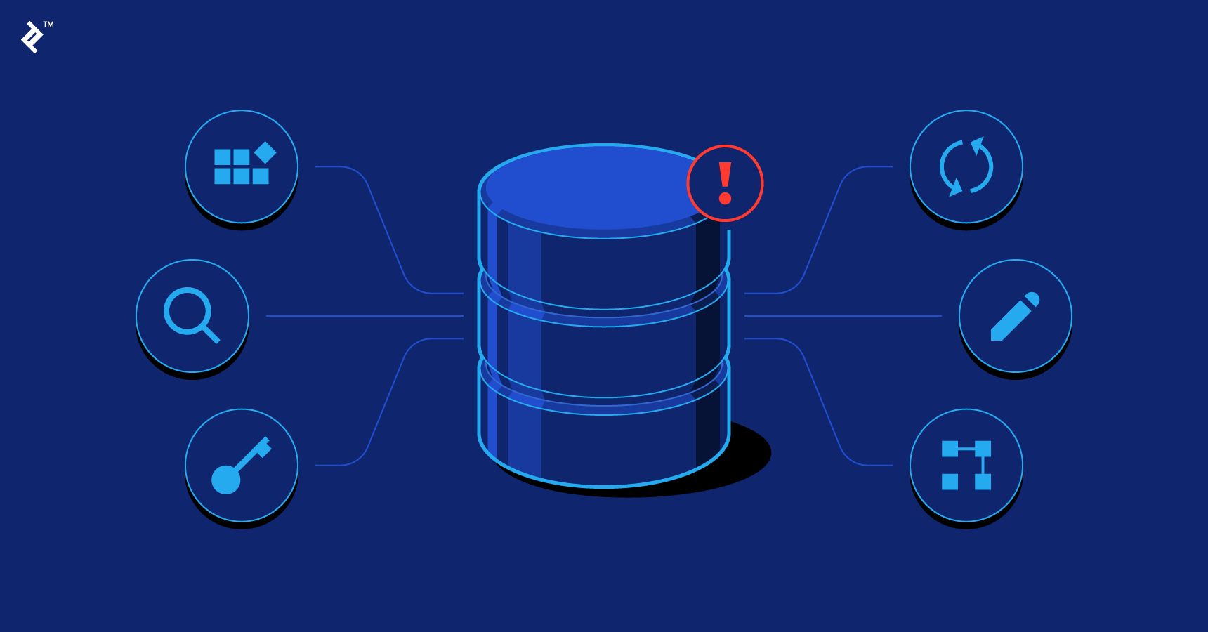
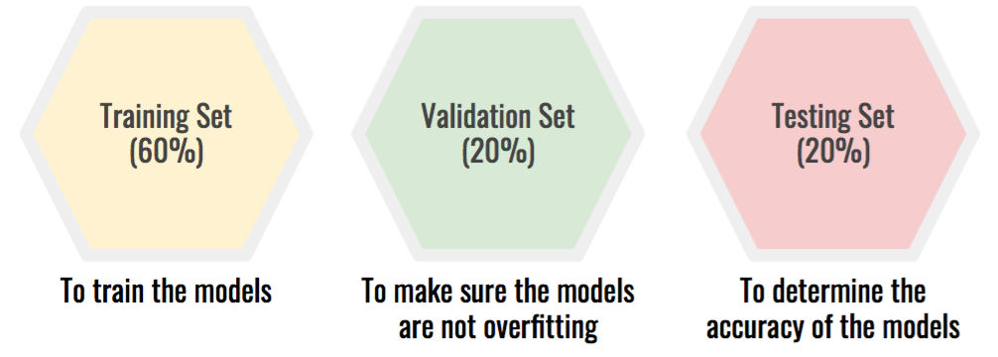
מסד נתונים
פיצול מסד הנתונים
גרף אימון
Overfitting and Data Selection
Notes:
אני רוצה לחזור טיפה אחורה לבעיה מרכזית בעולם למידת המכונה
תחילה אנו צריכים מסד נתונים איכותי בעל כמות מספקת של Data – אם אנחנו מנסים לגרום למודל להבדיל בין חתול לכלב נצטרך מסד נתונים מגוון של תמונות של חתולים וכלבים
לאחר מכן אנו נפצל את מסד הנתונים ל3 חלקים Training Set הינו הסט עליו אנו מאמנים את המודל שלנו
Validation Set - סט נתונים מצומצם יותר אשר בעזרתו אנו בודקים את דיוק המודל שלנו בזמן האימון על נתונים שלא ראה לפני.
Testing Set – לבדיקת איכות המודל בסוף האימון
Underfit – מצב בו המודל לא למד מספיק את הנתונים ולכן אחוז השגיאות שלו גדול, יכול להיות כי יש שוני גדול מאוד בתמונות או שאין מספיק תמונות – משמע שצריך לבדוק את בסיס הנתונים או למצוא נתונים נוספים.
Overfit- תיאור העקב והנעליים

Slide 11
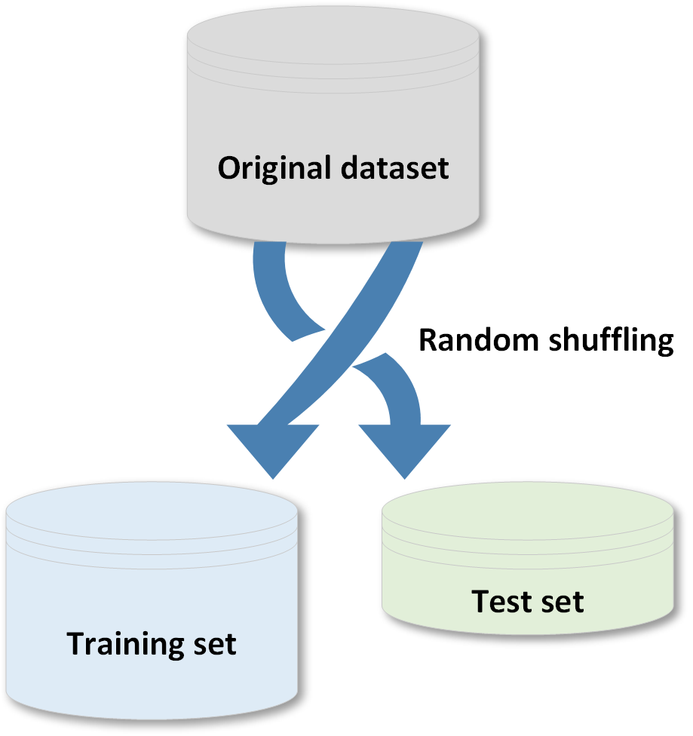
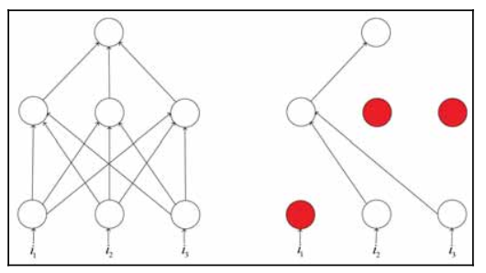
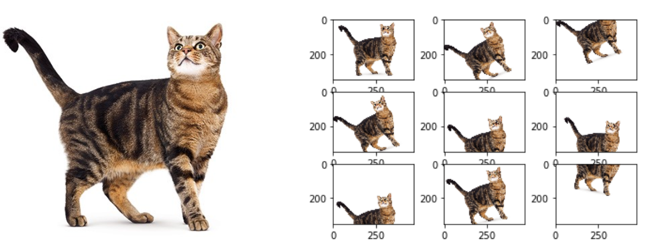
טכניקות להימנע מOverfit-
Notes:
חשוב לדעת לאזן את מסד הנתונים שלא יהיה מוטה עבור תמונות מסוימות בהתאם למטרה (נראה כיצד בעיה זו מופיעה במודל של זיהוי התמרורים), חשוב גם לחלק את מסד הנתונים בצורה רנדומלית.
2. Data augmention כאשר מסד הנתונים שלנו יחסית מצומצם או לא בעל גיוון גדול ניתן להשתמש בטכניקה זאת על מנת לשפר את חסינותו לצורות לאוברפיט באמצעות יצירה של תמונות נוספות מתמונות קיימות כבר אם אנו בונים מודל לזהות את החיה נמר השלג שנחשבת אחת החיות הנדירות והחמקניות בעולם סביר שלא יהיה לנו המון תמונות של החיה מזוויות שונות, לדוגמא אם מסד הנתונים שלנו בנוי בעיקר מתמונות של חתולים שוכבים אז את תמונה של חתול עומד או הפוך לא בטוח תתגלה אז יהיה שווה ליצור תמונה של חתול בצורות שונות בדטה סט
3. דרופאוט טכניקה נוספת אשר מציגה משתנה הסתברותי p אשר מוצמד לכל נוירון בשכבה מסוימת ומציג הסתברות שבמעבר כלשהו נוירון זה לא יפעל טכניקה זו מונעת מהרשת להסתמך יותר מדיי על נוירון אחד או יותר וכתוצאה מכך להגדיל את הדיוק של המודל ולהימנע מאוברפיט

Slide 12
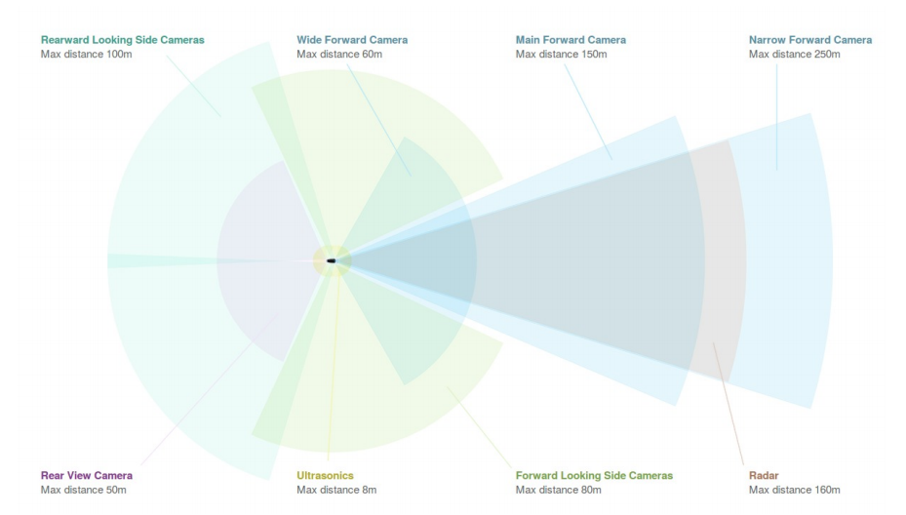
כיצד רכבים אוטונומיים עובדים
Notes:
מערכת לידר- מערכת לייזרים אשר מודדת מרחק אל אובייקט מסוים באמצעות שימוש בפולסי לייזר, מתאים לסביבה קרובה
מערכת רדר- משמשמת בגלים אלקטרומגנטים לקבלת אינפורמציה על הסביבה, טוב למרחקים.
מערכת סונר- משתמשת בגלי קול ומחשב את הזמן שלוקח לגלי הקול להגיע לאובייקטים הקרובים וככה מחשבת את קרבתם, מדוייק לסביבה קרובה
מערכת gps –
מערכת מצלמות- מטרתה לקבל אינפורמציה איכותות יותר על הסביבה הקרובה לרכב בדרך כלל מרשתים את הרכב במצלמות 360,מצלמות לטווח קרוב ורחוק
מערכת שליטה מרכזית המעבדת את כל הנתונים ומפעילה את החלקים המכניים של הרכב
בעזרת המצלמות ניתן לבנות אלגוריתמים של ראייה ממוחשבת לזיהוי הולכי רגל פסי נתיבים זיהוי תמרורים ועוד

Slide 13
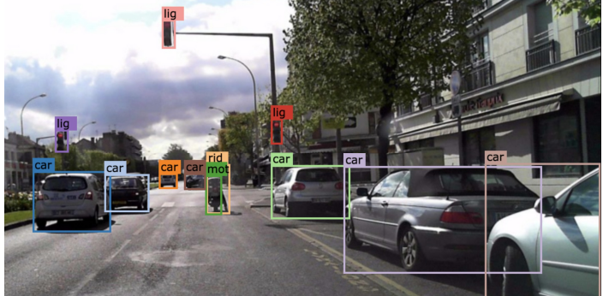
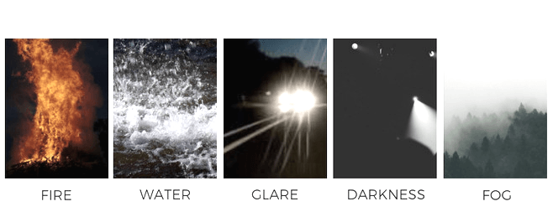
Object Detection
המכוניות האוטונומיות חולקות את הכביש עם עוד אובייקטים תנועתיים, המודעות לאובייקטים אלו היא קריטית בשביל להימנע מתאונות.
מערכות אלו חייבות להיות מושלמות ואין בהן מקום לטעויות.
Visible Spectrum, InfraRed, Thermal InfraRed.
Notes:
זיהוי אובייקטים הינה מערכת קריטית במכוניות אוטונומיות
מערכות אלו חייבות להתגבר על אתגרי הטבע השונים ולהיות מושלמות מבחינת זיהוי, זיהוי לא נכון יכול להביא לתוצאות פאטליות.
הסנסורים הנפוצים לזיהוי תמונות הם מצלמות שונות, מצלמות רגילות, מצלמות אינפראאדום ללילה, מצלמות טרמיות לקליטת הטמפ היחסית בתמונה לשם הבדלה טובה יותר בין אובייקטים חמים כמו הולכי רגל לבין אובייקטים קרים כמו תמרור

Slide 14
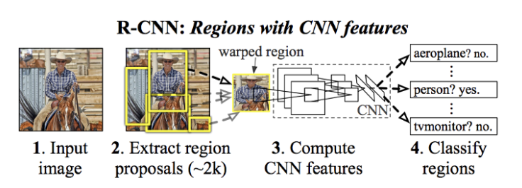
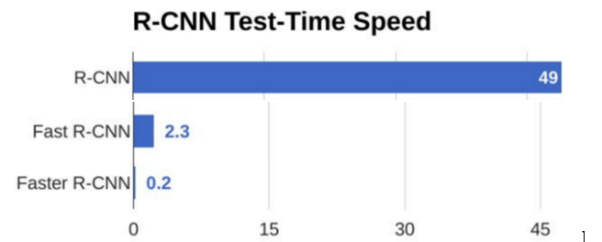
רשתות CNN
לזיהוי אובייקטים
CNN - רשת בסיסית לזיהוי אובייקט בתמונה ולסווגו לקטגוריה ידועה מראש, אך מה קורה אם ננסה לזהות כמה אובייקטים במקביל?
- R-CNNS רשת זו באה לפתור את בעיית הלוקליזציה ומחלקת את התמונה ל2000 חלקים אשר יועברו לרשת לחיפוש אובייקטים.
- Fast-RCNNS ברשת זו במקום להעביר 2000 חלקים בזה אחר זה לרשת, מייצרים מפת פיצ'רים ואותה מעבירים לרשת, שמתבוננת בכל חלק לחוד.
- Faster-RCNN ברשת זו החליפו את החיפוש הסלקטיבי ברשת למידה מקדימה אשר חוזה את האזורים בתמונה בהם נרצה לחפש אובייקטים.
Notes:
מחלקת ל 2000 חלקים בחיפוש סלקטיבי
יוצרת מפת פיצרים ואז מעבירה אותה לרשת
רשת נוירונים אשר חוזה אזורים בתמונה בהם נרצה לחפש אובייקטים

Slide 15
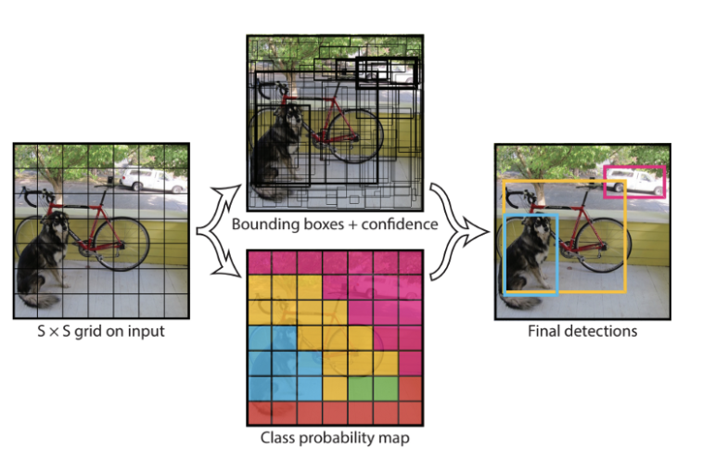

Yolo-You Only Look Once
אלגוריתם זה מקבל תמונה ומפצל אותה לגריד בגודל SxS.
בכל אחד מהתאים מייצרים M Bounding Boxes לחיפוש אובייקטים.
לכל אחד מהקופסאות הרשת תחזיר פלט המייצג הסתברות שבמקום זה נמצא אובייקט מסוג מסוים וכמה צריך להגדיל, להזיז את הקופסא.
ה Bounding Box עם הסתברות גדולה יותר מ Threshold נבחר ומשומש לאיתור האובייקט בתמונה.
Notes:
YOLO is popular because it achieves high accuracy while also being able to run in real-time

Slide 16
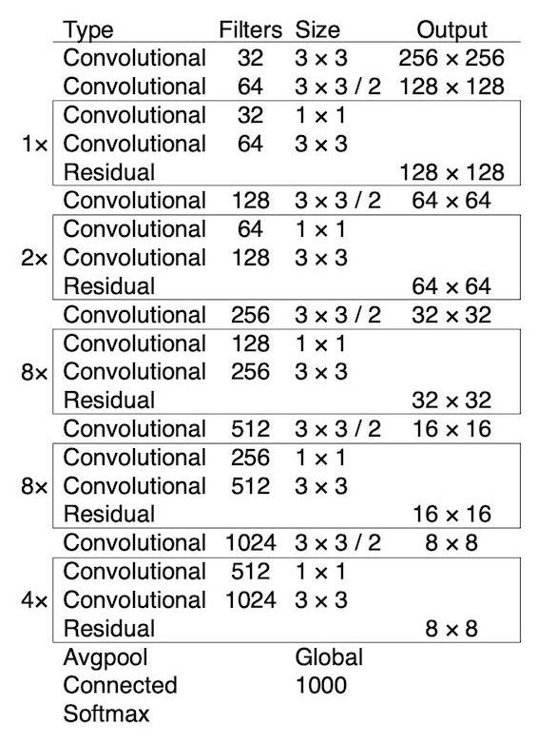
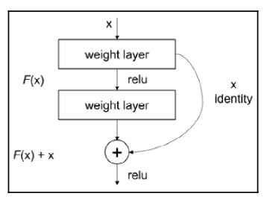
YoloV3
DarkNet-53
Residual Block
Notes:
53 שכבות סה"כ ברשת Darknet
כל בלוק רסדואלי מעביר מידע קדימה מהכניסה אליו לסוף הבלוק

Slide 17
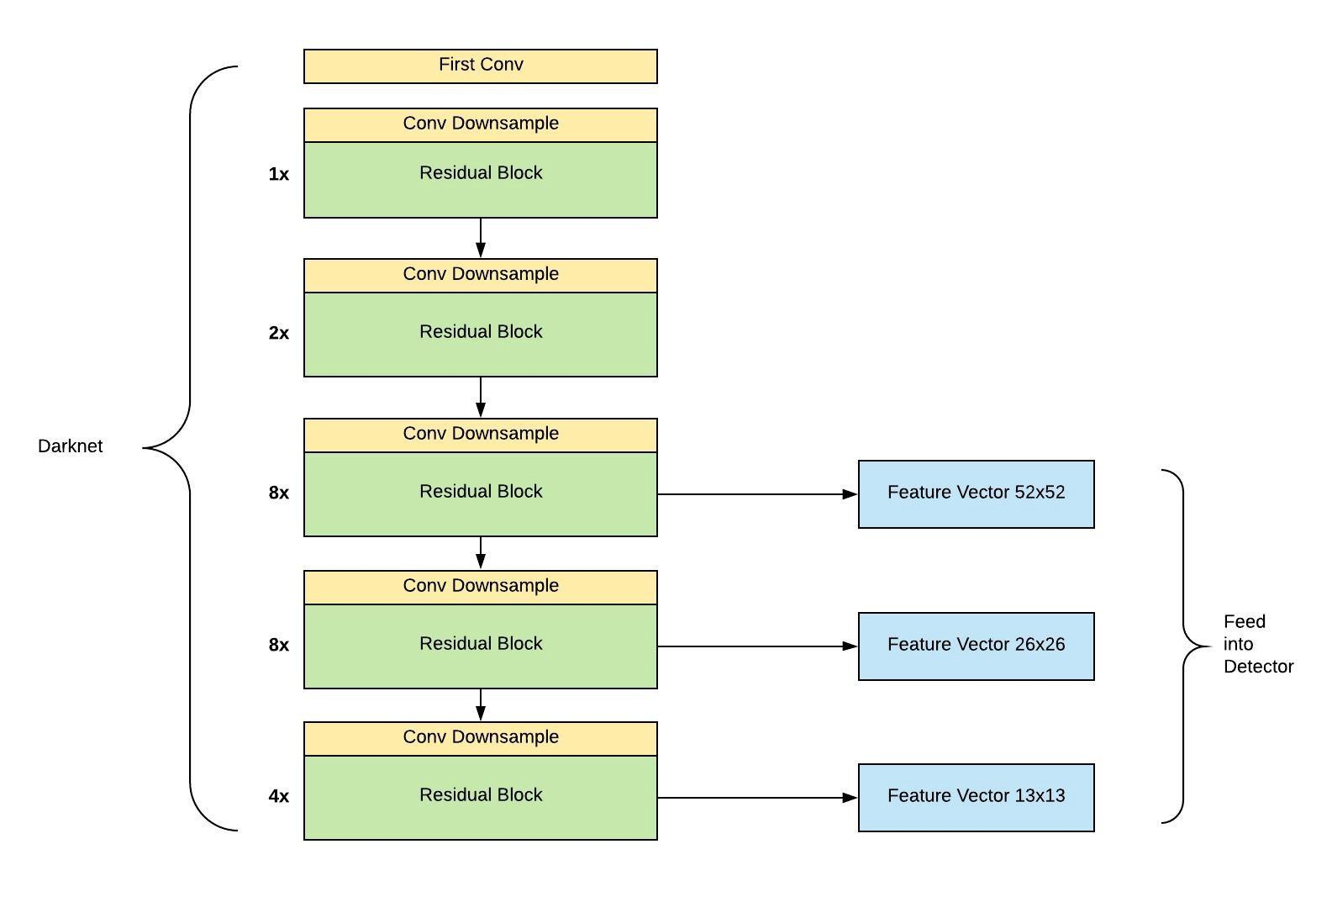
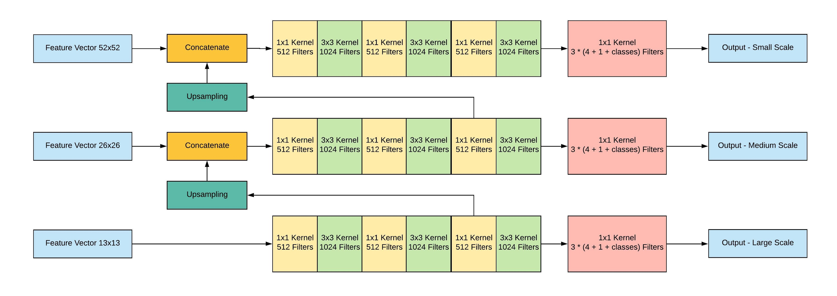
Turning Darknet53 into a Detector
מאתר אובייקטים ב3 רמות שונות של Scale.
השכבה בגודל 13X13 אחראית על זיהוי אובייקטים בסקלה גבוהה ומעבירה מידע לשכבות המזהות אובייקטים קטנים יותר, כדי לשפר את הדיוק.

Slide 18
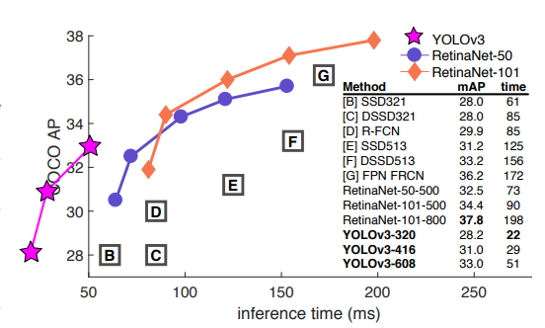
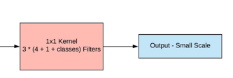
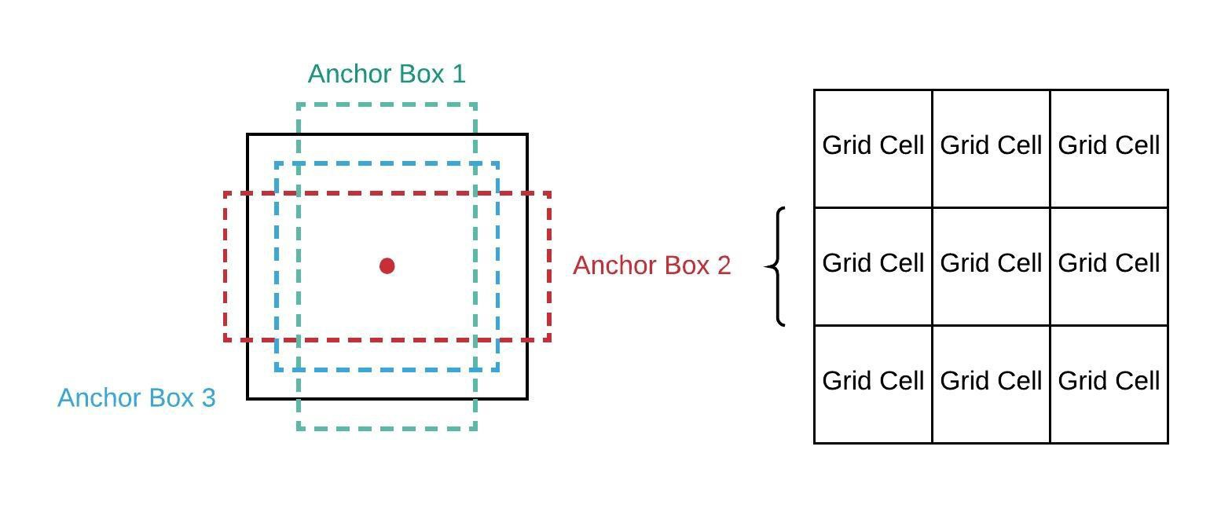
בבלוק האחרון נצטרך לחזות3 דברים:
Offset של קואורדינטות הקופסא tx,ty,tw,th.
פרמטר הסתברותי המציג מה ההסתברות שבקופסא זאת נמצא אובייקט.
וקטור הסתברויות אשר מציג מה ההסתברות שקופסא זו שייכת לכל אובייקט.
שכבת הקונבולוציה האחרונה מחזירה מטריצה ריבועית אשר נתייחס אליה בתור סוג של גריד.
בכל תא בגריד נשים 3 Anchor Box.
Notes:
מה שמיוחד כאן זה שלא נחזה קורדינטות של קופסא מאפס אלא רק נצטרך לבצע הזזות

Slide 19
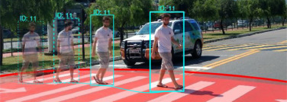
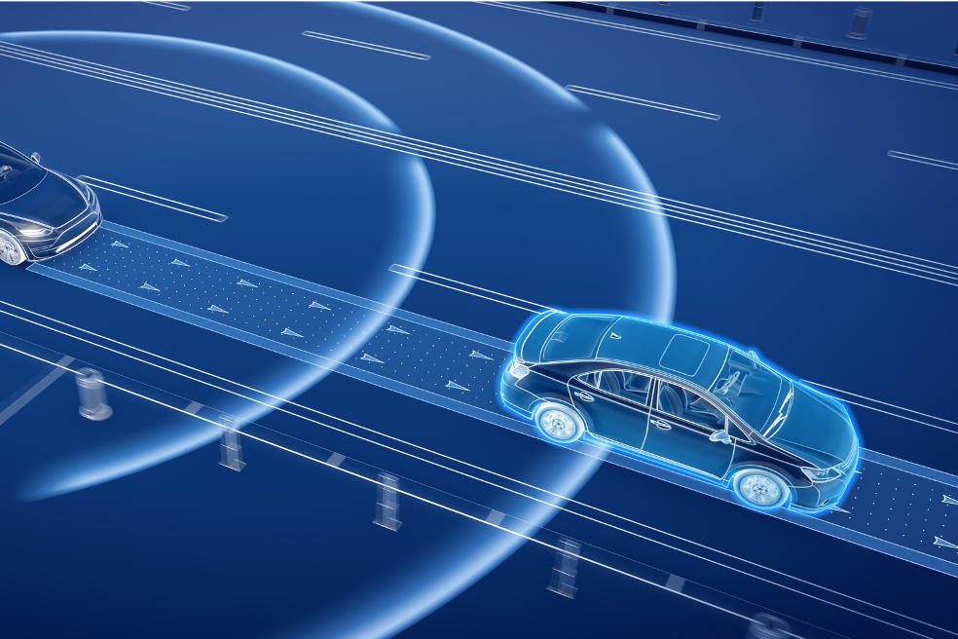
Object Tracking
המטרה המרכזית היא לזהות אובייקט בצורה ייחודית ולבצע מעקב אחריו.
מצבו של אובייקט בדרך כלל מיוצג לפי מיקומו, המהירות שלו ויכולת ההאצה שלו בזמן מסוים.
כיצד ניתן להבדיל בין אובייקט לאובייקט מאותו סוג?
Notes:
,ממעקב אחרי הולכי רגל היא מערכת חשובה ביותר למכוניות אוטונומיות, המכונית צריכה לדעת לזהות הולך רגל ולעקוב אחריי תנועתייו עד אשר יסיים לחצות את מעבר החציה מה קורה אם הולך רגל נעלם מהתמונה בגלל חסם ראותי?
מכונית צריכה לדעת את סביבתה ולעקוב אחרי המכוניות שבסביבתה כל הזמן, חייבת לדעת מתי מתכונית עוברת נתיב, מבצעת עקיפה וכו
חישוב מרחק בלימה אחד, מכונית צריכה לדעת לחשב את מרחק הבלימה שלה מהמכונית מלפנים כדי לוודא שתוכל לעצור בזמן במידת הצורך
שיערוך תנועת האובייקט

Slide 20
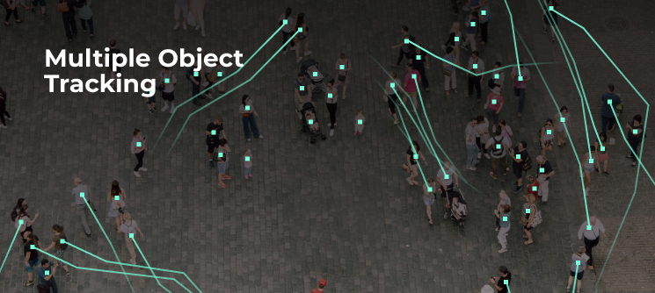
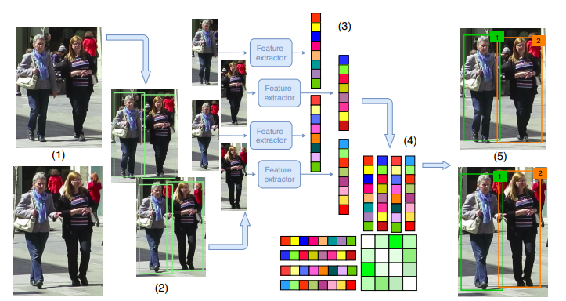
Multiple Object Tracking - MOT
שימוש באלגוריתם לזיהוי אובייקטים וסיווגם.
שימוש באלגוריתםExtraction/Motion Feature לבניית פרופיל נראות של האובייקט וחיזוי הצעד הבא של כל אובייקט.
שימוש בפרופיל הנראות לשם חישוב מטריצת דמיון בין כל אחד מהאובייקטים.
שימוש במטריצת הדמיון לקשר כל אובייקט לאובייקט המתאים בפריים הבא בסרטון.

Slide 21
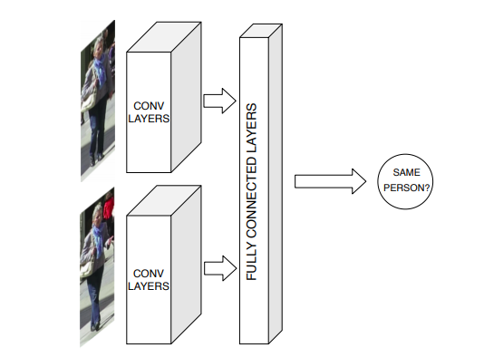
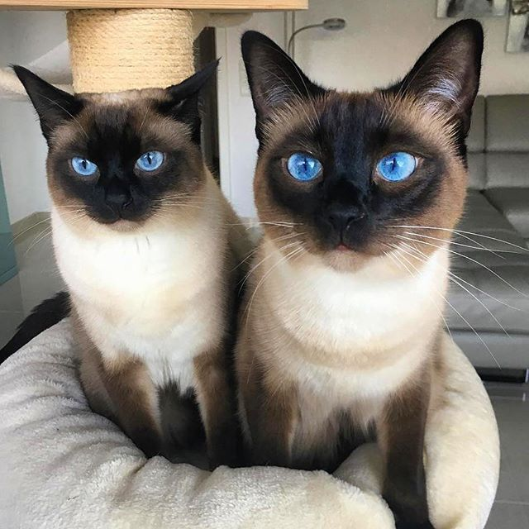
Siamese networks
גישה זו לפתרון בעיית המעקב היא שימוש ברשת CNN עם פונקציית שגיאה המשלבת אינפורמציה משתי תמונות שונות, בשביל ללמוד את סט הפיצ'רים הטוב ביותר שמבדיל בין אובייקט לאובייקט.
בשלב האימון אנו מאמנים שתי רשתות תואמות עם פרמטרים ומשקלים משותפים-ככה ניצור שתי רשתות זהות.
Zhang et al – השתמש בפונקציית שגיאה בשם SymTiplet loss
בשלב אימון הרשת נדרשו 2 תמונות השייכות לאותו אובייקט וגם תמונה נוספת של אובייקט אחר.
Notes:
loss.
בזמן אימון הרשת CNNs השתמשו במשקלים משותפים ופונקציית השגיאה השתמשה בפונקציית מרחק שנותחה מתוך 2 תמונות השייכות לאותו אובייקט (זוג חיובי ) וגם פונקציית מרחק שנותחה בעזרת תמונה נוספת שאינה שייכת לאותו אובייקט ( 2 זוגות שלילים). פונקציית השגיאה קטנה כאשר המרחק בין שני וקטורי הפיצ'רים של אותו אובייקט היה קטן, לעומת זאת פונקציית השגיאה גדלה כאשר המרחק בין שני וקטורים של אובייקט שונה היה קטן.

Slide 22
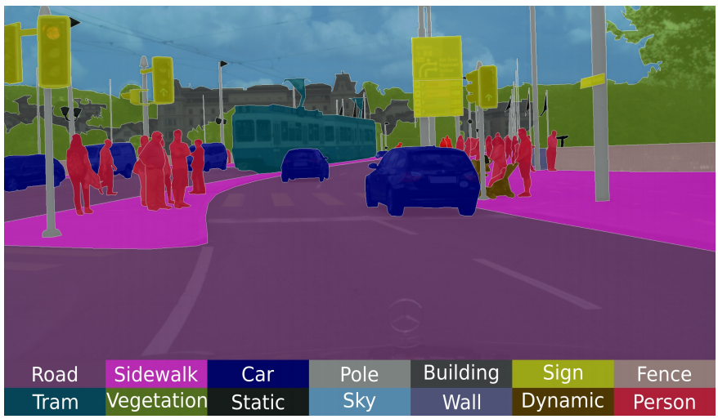
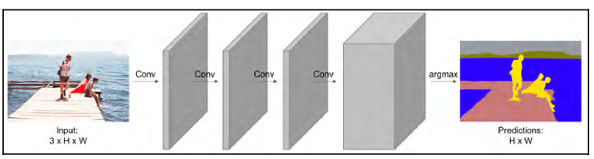
Semantic Segmentation
מטרת הסגמנטציה היא לתייג כל פיקסל בתמונה באמצעות תוויות סמנטיות הנקבעות מראש.
איך מבצעים זאת?
CNN - הבעיה בCNN רגיל היא שאנחנו משתמשים בשכבות Sub Sampling אשר מקטינות את רזולוציה התמונה אך אנו נרצה חיזוי על הגודל המלא של התמונה.
- FCN רשת זו מציעה להשתמש בשכבות קונבולוציה בלבד! ועיבוי השכבה האחרונה לעומק מספר הקטגוריות, החיסרון היא עלות חישוב גבוהה מאוד.

Slide 23
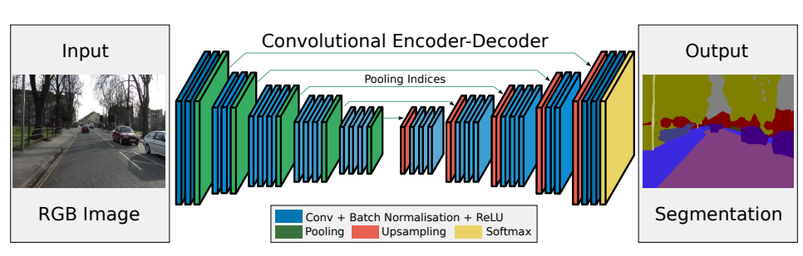
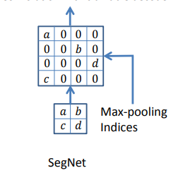
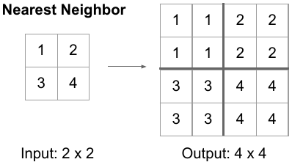
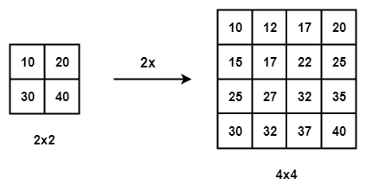
The SegNet
ארכטיקטורה זאת בנויה מ13 שכבות קונבולוציה הלקוחות מרשת VGG16.
לפני כל שכבת MaxPooling שומרים את המיקום של הערך הגדול ביותר שיעזור לנו בשלב הDecoder.
Bi-Linear Interpolation

Slide 24
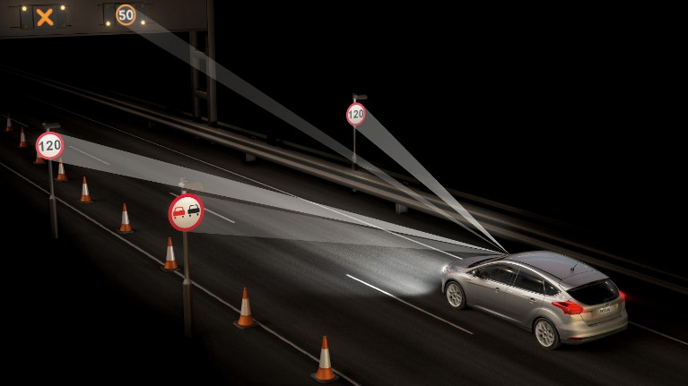
מודל לזיהוי תמרורים ברכבים אוטונומיים
Notes:
אחת הבעיות המרכזיות עליה דיברתי בסמינר זה הינה בעיית זיהוי התמרורים בכביש. כל רכב אוטונומי חייב לדעת לזהות תמרורי דרך, להתגבר על קשיים כמו: תנאי ראות שונים (חושך, גשם ועוד) , תמרורים דהויים והכרה מלאה של כל סוגי התמרורים אשר יכולים להופיע בכביש על מנת שיוכל לדעת כיצד להגיב בעת זיהוי תמרור מסוים

Slide 25


GTSRB - German Traffic Sign Recognition Benchmark
בסיס הנתונים הזה פורסם לשם שימוש בתחרות -international Joint Conference on Neural Networks.
אשר נערכה בשנת 2011 ומטרתה היא להצליח לבנות מודל אשר יצליח לדייק בזיהוי של 43 סוגים שונים של תמרורים מתוך כ 50 אלף תמונות שונות של תמרורי תנועה מגרמניה.

Slide 26

מימוש המודל
חלוקת מסד הנתונים 80/20 ושימוש במסד נתונים נוסף לאימון
Training Set – 31,367 תמונות.
Validation Set – 7842 תמונות.
Test Set – 12630 תמונות.
שכבת קונבולוציה עם 64 פילטרים, גודל פילטר 3X3, ReLu כפונקציית אקטיבציה.
שכבת MaxPooling בגודל 2X2.
שכבת קונבולוציה עם 128 פילטרים, גודל פילטר 3X3, ReLu כפונקציית אקטיבציה.
שכבת MaxPooling בגודל 2X2.
שכבת קונבולוציה עם 128 פילטרים, גודל פילטר 3X3, ReLu כפונקציית אקטיבציה.
שכבת MaxPooling בגודל 2X2.
שכבת Dropout עם הסתברות P=0.5 .
שכבת נוירונים מסוג Dense עם 512 נוירונים, ReLu כפונקציית אקטיבציה.
שכבת נוירונים אחרונה מסוג Dense עם 43 נוירונים המתאימה ל43 סוגי התמרורים.
בשביל למנוע Overfit השתמשתי בשתי טכניקות:
השתמשתי בפונקציית CallBack אשר מפסיקה את אימון הרשת כאשר אחוזי הדיוק על סט האימון מגיע לפרמטר מסוים, בחרתי פרמטר זה להיות 98.5.
בחרתי להשתמש בשכבת Dropout עם הסתברות 0.5.

Slide 27

HyperParameters
Learning Rate – החלטתי להשאיר את פרמטר זה להיות הערך הדיפולטי של TensorFlow אשר ערכו הוא 0.001.
Number of Epochs – בחרתי לאמן את המודל עד 20 מעברים או עד אשר אגיע לדיוק של 98.5% על סט האימון.
Batch Size – פרמטר זה קובע אחרי כמה קלטים שעברו ברשת צריך לכוון את משקלי הרשת לפי תהליך ה – Gradient Descent, בחרתי במספר 32 שהוא די נפוץ ולפי-כך כל Epoch חולק ל981 מעברים שלמים על הרשת.
Hidden Layers - השתמשתי ב3 שכבות קונבולוציה, 3 שכבות MaxPooling, שכבת Dropout, שכבת Dense - שכבת נוירונים רגילה, שכבת Dense אחרונה לסיווג הקלט ל43 קטגוריות התמרורים.
Activation Functions – בחרתי להשתמש בפונקציית האקטיבציה –Relu לשכבות הפנימיות ובפונקצית האקטיבציה – Softmax אשר תסווג את הפלט שהועבר ברשת לקטגוריות בשכבה האחרונה של הרשת.

Slide 28

תוצאות
המודל אומן במשך14 Epochs ונעצר ברגע שעבר את אחוזי הדיוק על סט נתוני האימון שהגדרתי לו.
98.5% דיוק על סט האימון.
99.5% דיוק על סט הבדיקה.
96.2% דיוק על סט המבחן.

Slide 29



אך האם מודל זה באמת כזה מושלם?
תויג כתווית 14
תווית 13
תויג כתווית 13
Notes:
החלטתי לחקור את המודל יותר לעומק וגילתי מסקנה מעניינת כי איננו מצליח לסווג תמרור עצור המוצג בצורה שונה

Slide 30


למה המודל לא מושלם?
זיהוי שגוי זה במקביל לאחוזי דיוק גבוהים מאוד על בסיס הנתונים יכול לרמז על אפשרות ל – OverFit.

Slide 31





מסקנה מרכזית
בעיה: ניתן לראות כי אין במסד הנתונים תמרורי עצור עם תנועת יד, דבר הגרם ל Overfit לסוג תמרור זה של עצור.
מסקנה: רכב אוטונומי יצטרך ללמוד וריאציות שונות של תמרורים אם יהיה בו שימוש מחוץ למדינה.
פתרון: עריכת/בניית מסד הנתונים.
איזון מסד הנתונים של תמרורים ישראלים ותמרורים גרמניים.
שימוש בData Augmentation להגדיל את מספר התמונות.
דגש חשוב: במידה ונרצה לבנות מודל שידע לסווג תמרורי דרך בלי תלות במדינה נצטרך עוד הרבה Data ואולי מודל מתוחכם יותר.
האם המכונית תיסע אך ורק בגרמניה?
לא
כן
בעיה חמורה
מצויין המודל מוכן

Slide 32


אתגרים נוספים
אימוץ ואמונה: במידה וקיבלתם מכונית אוטונומית חדשה האם תאפשרו לה לנהוג במקומכם ? כיצד מכונית אוטונומית תתקבל בסביבה? אנשים יפחדו ממנה?
בעיות מוסר: אחת הבעיות המרכזיות שעולות הינה הבעיה בשם:"who dies and who lives?" ניסוי המוכר הנערך בMIT בנושא רכבים אוטונומים.
רגולציה: אתגר מדיני יהיה לקבוע היכן עומד הרכב אוטונומי כחוק, האם אדם הנמצא ברכב אוטונומי לחלוטין שדרס ילד יעמוד לדין? האם החברה שיצרה את הרכב תעמוד לדין?
יעילות: בעיית הפקקים הולכת וגוברת בכל רחבי העולם, תשתיות הכבישים לא מצליחות לעמוד בקצב הגדילה של האוכלוסייה ובמקביל גידול בשימוש ברכבים. האם מכוניות אוטונומיות יוכלו לעזור בפתרון הבעיה?

Slide 33
סיכום
בעוד שטכנולוגית המכוניות האוטונומיות משתפרת כל הזמן עדיין קשה לחזות האם ומתי מכוניות אוטונומיות יהפכו להיות חלק משגרת חיינו.
אנו בעצם מנסים לבנות מכונה שתצליח להשתוות לביצועים שלנו כבני אדם ולהתחקות אחרי "המחשב" המסובך ביותר בעולם– המוח שלנו, משימה זו בהחלט מסובכת יותר ממה שהיא נשמעת.
ישנם המון אתגרים שעומדים לפנינו, לדוגמא:
- הצורך בדיוק מושלם, כל טעות יכולה להיות טעות פאטלית.
- התגברות המערכות על תופעות טבע משתנות.
- הדילמות המוסריות ורגולציה.

